Slide 1

Introdução
Treinamento de Introdução

Slide 2
O que é e onde baixar o GIT

Slide 3

Git
É um sistema de versionamento distribuído;
Criado por Linus Torvalds em 2005;
É usado primeiramente para desenvolvimento de software, mas pode ser usado para outros tipos de projeto.

Slide 4
Como fazer para usar o Git?
É preciso instalar em seu computador um sistema Git
Alguns sistemas já vem com o Git instalado
É possível utilizar o Git por terminal de comando (modo console) ou por um aplicativo gráfico (modo GUI)

Slide 5
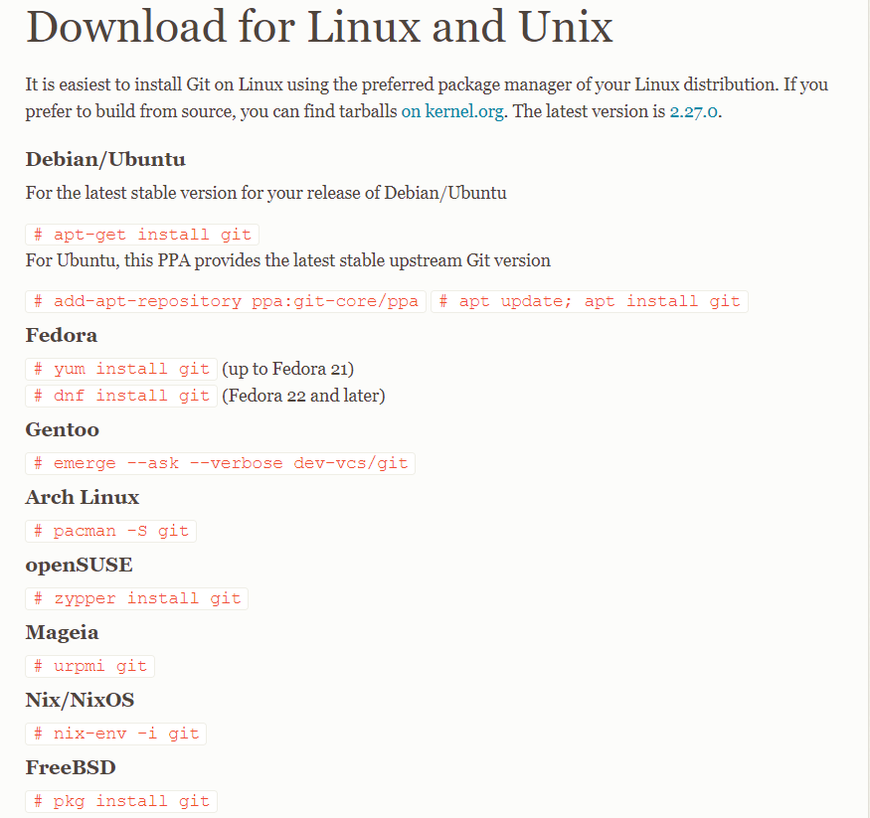
Download do Git

Slide 6
Download do Git
Para Windows é só acessar o site
http://git-scm.com
Olhar a versão seu sistema operacional para fazer a instalação correta x86 -32Bits ou x64 -64Bits
A última versão atual do site é a 2.25.0

Slide 7
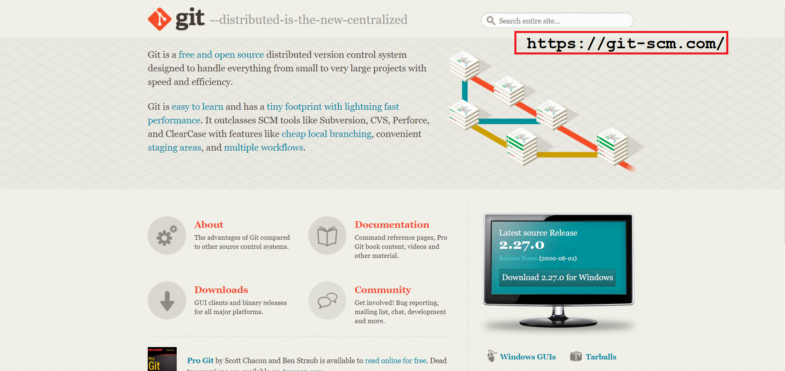
Download do Git

Slide 8
A instalação

Slide 9
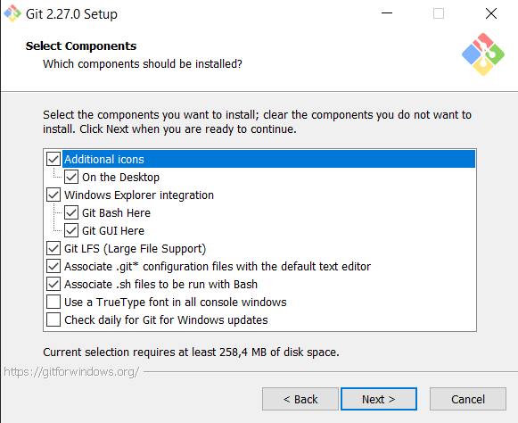
Instalação do Git (Windows)

Slide 10
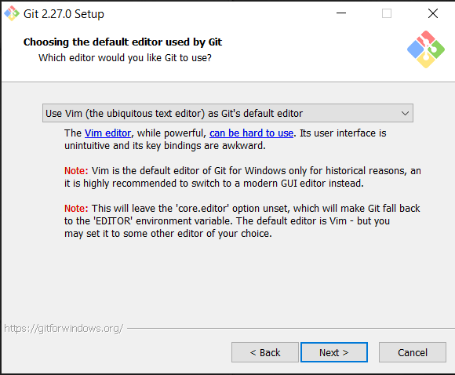
Instalação do Git (Windows)

Slide 11
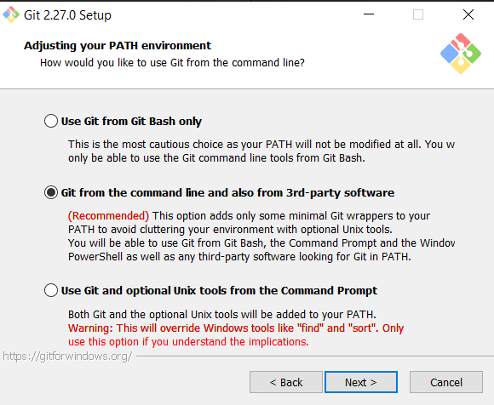
Instalação do Git (Windows)

Slide 12
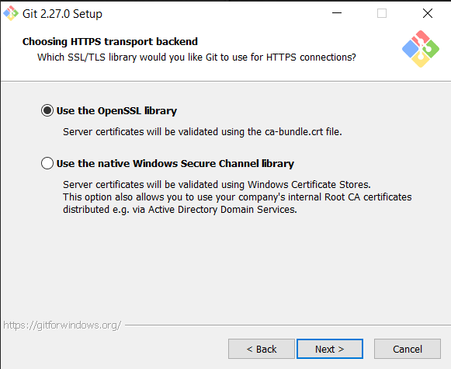
Instalação do Git (Windows)

Slide 13
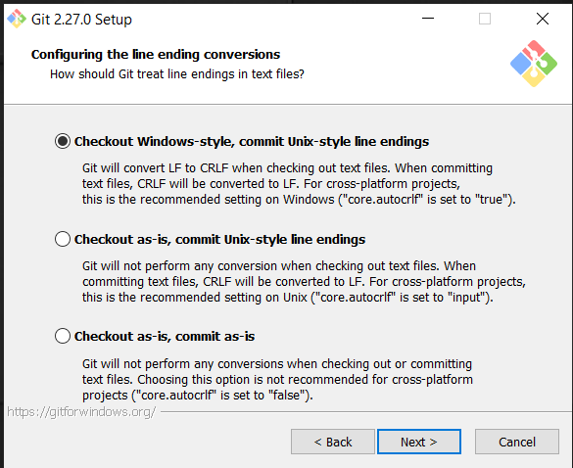
Instalação do Git (Windows)

Slide 14
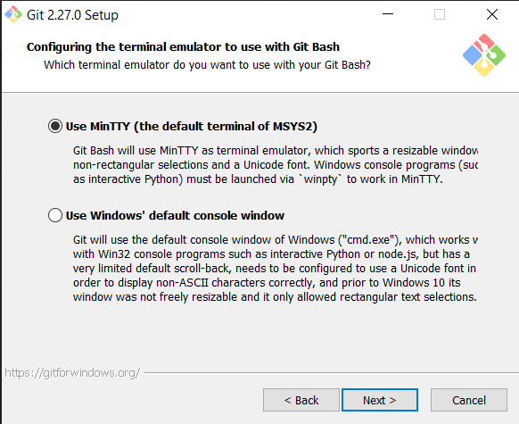
Instalação do Git (Windows)

Slide 15
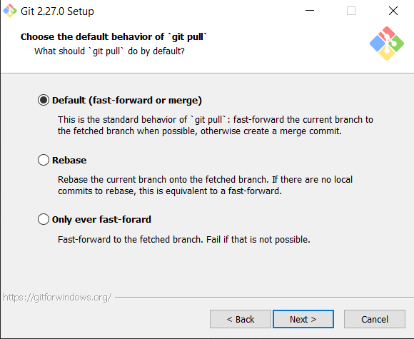
Instalação do Git (Windows)

Slide 16
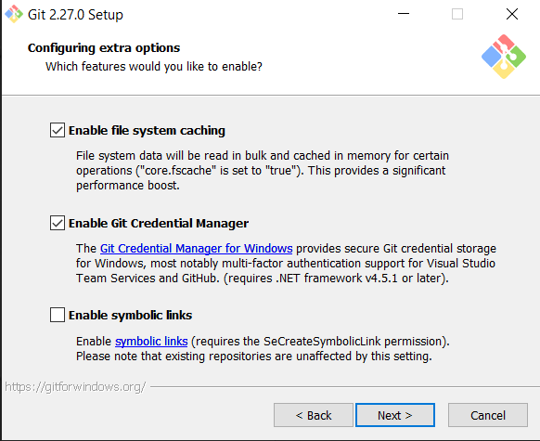
Instalação do Git (Windows)

Slide 17
Dica de ouro!

Slide 18
Dica:
Aconselhamos o uso de um outro terminal como uma alternativa ao GitBash.
Sugerimos o uso um terminal chamado “CMDER”.
Pode-se encontrar o programa disponível para download através do site: https://cmder.net/
Faça o download da versão completa do arquivo e siga os passos abaixo:
1 - Descompacte o arquivo .zip
2 - (opcional) Coloque seus próprios arquivos executáveis ​​na pasta bin para serem injetados no PATH.
3 - Executar Cmder (Cmder.exe)

Slide 19
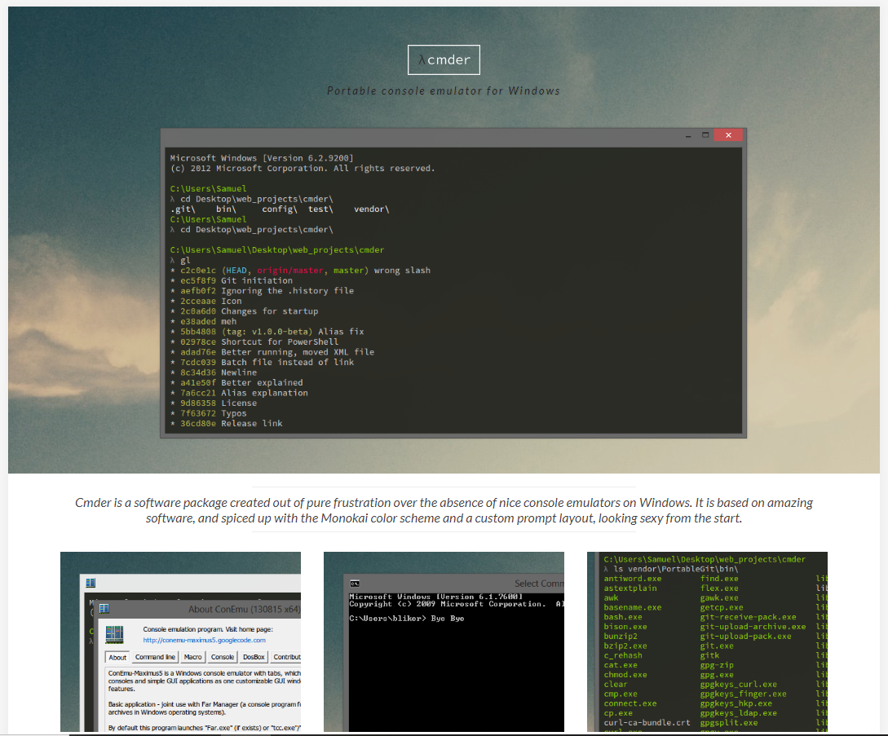
Dica:

Slide 20
O que é e Github
Criando sua conta

Slide 21

Visão Geral do Github
É um serviço de armazenamento remoto de repositórios Git
Interface com usuário via web
Padrão da industria para armazenamento de projetos de código aberto
Maior hospedeiro de código fonte do mundo
Planos pagos para repositórios privados
É uma rede social de repositórios Git.
Dica: Melhora sua visibilidade com as
empresas e as comunidades devs, além de
agregar muito no seu currículo!

Slide 22

Hora de criar nossa conta

Slide 23
Vinculando o Github ao git do seu PC

Slide 24
Vinculando ao Github
Abra o cmder (Ou terminal que estiver utilizando o Git)
3) Defina para o Git quem voce é:
git config --global user.name “Seu nome”
git config --global user.email “Seu Email”
ATENÇÃO: é importante você colocar os mesmos dados que você usou para se cadastar no Github.

Slide 25
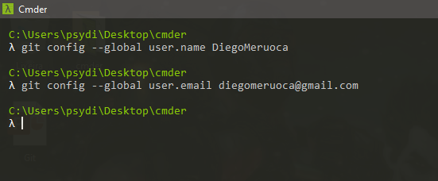
Vinculando ao Github
Pronto agora já podemos trabalhar...

Slide 26
Utilizando Git em um projeto

Slide 27
Criando o projeto
Na Área de Trabalho crie uma pasta chamada Site.
No seu editor (Sublime, Notepad++, Vscode e etec.) crie um novo arquivo, então salve como o nome index.html dentro da pasta que acabamos de criar.
Agora nele digite o código da imagem a seguir:

Slide 28
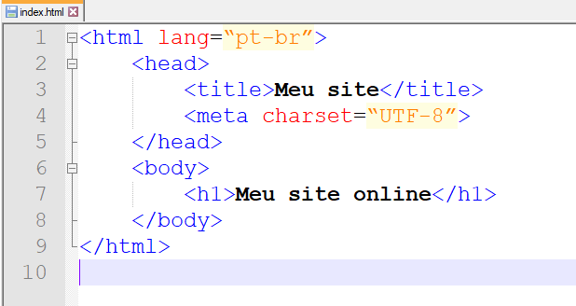
Criando o projeto
Não esqueça de salvar...

Slide 29
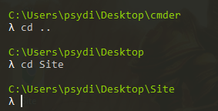
Acessando a pasta no terminal
Abra seu terminal e acesse o diretório do projeto.
No nosso caso estamos utilizando o cmder, que responde aos comandos Linux. Alguns comando uteis:
ls – lista o conteúdo do diretório atual
cd Nome – acessa a pasta
cd .. – volta para pasta anterior

Slide 30
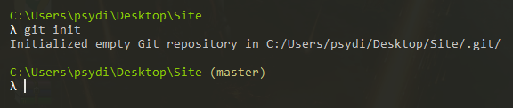
Iniciando o Git no diretório
Precisamos informar ao Git para ele monitorar essa pasta e seus arquivos.
Para isso utilizamos o comando git init, a partir daí podemos aproveitar todos os recursos que o git nos oferece para gerenciar as versões da nossa aplicação!

Slide 31
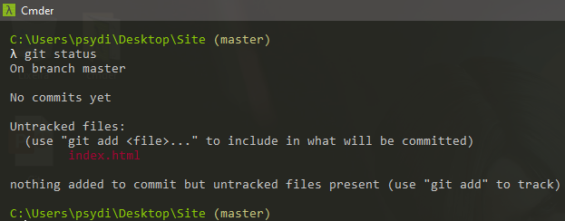
Verificando o status
Precisamos verificar o status do nossos projeto, para isso use o comando git status, ele exibe uma lista dos itens presentes nesse projeto.
vermelho: arquivos não rastreados (untracked)
verde: arquivos prontos para serem “commitados” (staged).

Slide 32

Adicionando um arquivo
Quando desejarmos adicionar um arquivo utilizaremos o comando add.
git add index.htm – adiciona o arquivo ou diretório.
git add --all – adiciona todos os arquivos e diretórios.

Slide 33
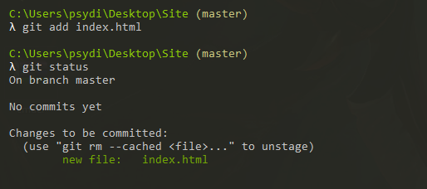
Verificando os arquivos adicionados
Podemos verificar utilizando novamente o git status, agora o não temos nenhum arquivo não rastreado (Vermelho).
Já podemos realizar o commit

Slide 34

Salvando versões (efetuando commits)
A ação de salvar uma “versão” do projeto chama-se “commit”.
Então após fazermos alterações no projeto, devemos adicionar os arquivos modificados, e então realizar o commit dessa nova versão.
O comando utilizado é o git commit adicionamos o parâmetro –m e uma mensagem.

Slide 35
Esquecer de colocar a mensagem do commit
Se voce esquecer de especificar a mensagem do commit, o Git vai abrir o VIM (padrão) para edição.
Para sair do VIM tecle <ESC> e depois digite
:wq
Tecle <ENTER>

Slide 36
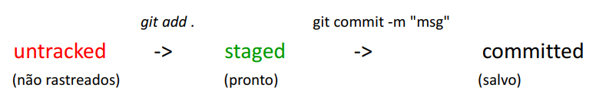
Ciclo de cada versão
A cada nova versão, com alterações importantes no projeto faremos esse ciclo:
vamos verificar como está nosso repositório:
git status
2) Coloque os arquivos modificados na área de “stage”
git add .
3) Realize o commit:
git commit -m “Descrição do commit”

Slide 37
Criando um projeto como o Github Pages

Slide 38
Github Pages
O GitHub tem uma funcionalidade muito bacana que permite deixarmos nossas paginas online no servidor deles de uma maneira gratuita.
Esta funcionalidade é chamada de “Github Pages”.
Vamos ver como utilizar este recurso.

Slide 39
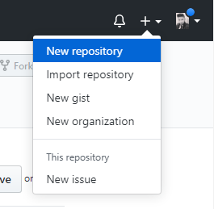
Criando um repositório
Logado no Github, clicando no sinal de + e depois em New repository, lhe permitirá criar um novo repositório para seu projeto.

Slide 40
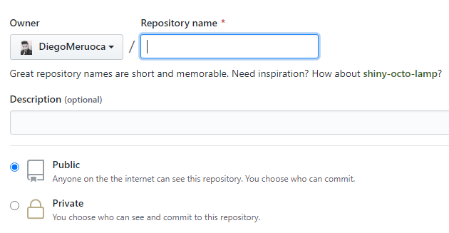
Criando um repositório
Principalmente, devemos atentar ao nome dado ao repositório, descrição e se desejamos que ele seja publico ou privado...

Slide 41
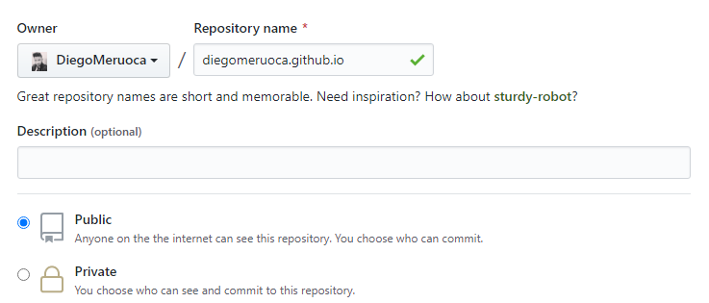
Criando um repositório Github Pages
Caso você queira que seu repositório se transforme em um repositório Github Pages, basta você cria-lo com o mesmo nome do seu usuário e adicionar .github.io no final.

Slide 42
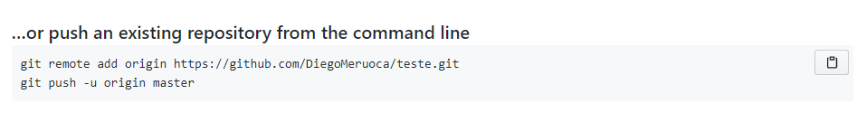
Upando os arquivos
Após criarmos o projeto o próprio github apresenta o comando para podermos upar os arquivos...
Podemos copia-los e executar no cmder.
Por questão de segurança, ele solicita para confirmar o nome do usuário e a senha...

Slide 43
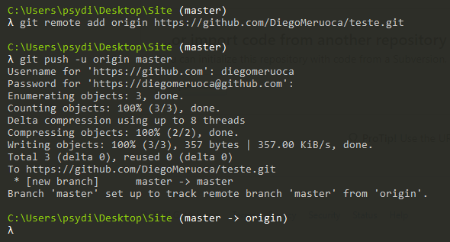
Upando os arquivos

Slide 44
Subindo o repositório local para o Github
Agora precisamos executar o commando abaixo para enviar nossos commits ao GitHub.
git push -u origin master
Nota: Só é necessário usar o comando acima para a primeira vez que estamos enviamos a branch master para o GitHub, nas demais basta fazer:
git push

Slide 45
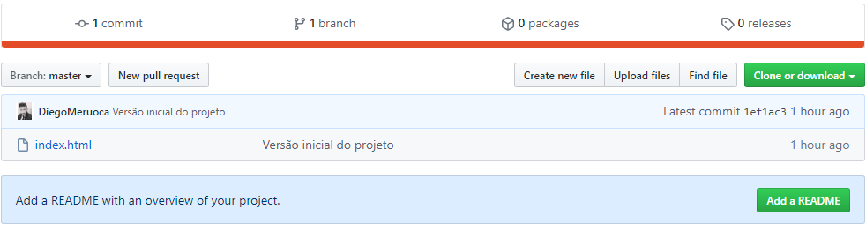
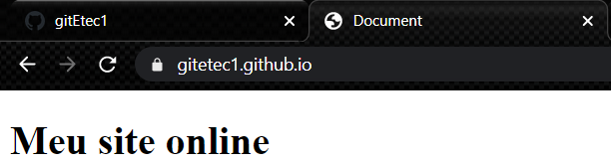
Upando os arquivos
Pode-se levar alguns minutos até que a pagina fique disponível no GitPages.

Slide 46
Mais alguns comandos...

Slide 47





O que esses filmes/series tem em comum?

Slide 48
Voltar ao estado do commit atual
Descartar todas as modificações voltando ao estado do commit atual:
git restore <arquivo> (untracked)
git restore --staged <arquivo> (Staged)

Slide 49
E se eu quiser somente dar uma olhada em uma versão anterior?
Para visualizer seus logs de commit pode-se usar os comandos:
git log
git log --oneline
Para navegar entre commits, alterando os arquivos temporariamente:
git checkout <código do commit>

Slide 50
E se eu quiser desfazer o último commit?
1) Remover o último commit mantendo as alterações nos arquivos:
git reset --soft HEAD~1
2) Remover o último commit INCLUSIVE as alterações nos arquivos (PERIGO!)
git reset --hard HEAD~1

Slide 51
A importância de configurar seu email corretamente no Git Bash
Toda vez que um commit é realizado, é registrado QUEM fez o commit
Por isso sempre que for trabalhar, assegure-se que seu nome e e-mail esta devidamente configurado no Git Bash:
git config --global user.name “Seu nome”
git config --global user.email “Seu email”
Para verificar suas informações configuradas utilize o
comando:
git config --list

Slide 52
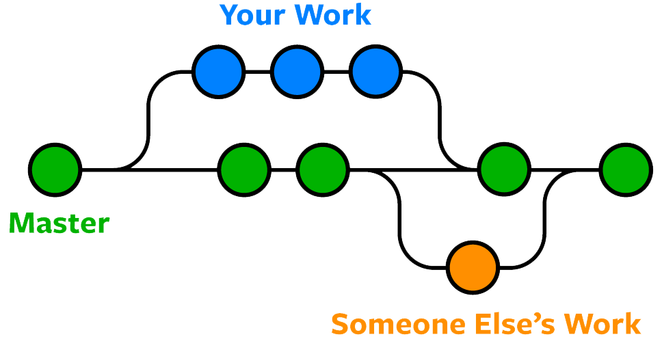
Entendendo como funcionam as Branches:
Dentro do git, as branches são um conceito de criar ramificações em nossos repositorios.

Slide 53
Entendendo como funcionam as Branches:
1) Para criarmos nossas ramificações fazermos o uso do comando:
git branch <Nome da Branch>
2) Com o comando git branch, conseguimos visualizar todas as branches disponíveis no repositório.
3) Para navegar entre elas, utilizamos o comando abaixo:
git checkout <nome da branch>
git checkout -

Slide 54
Unindo nossas ramificações a linha master
Depois que for realizado toda a codificação nas branches secundárias, podemos retornas os novos arquivos e modificações a branch master.
Para isso fazemos uso do comando MERGE para unir ambas as ramificações. Veja:
git merge <nome-da-branch-a-acrescentar>

Slide 55
Removendo as branch não utilizadas
Para remover uma branch que já não é mais utilizada devemos primeiramente deixa-la e depois executar o comando:
git branch -d <nome-da-branch>
Caso você receba o seguinte erro:
error: The branch 'teste' is not fully merged.
Utilize o comando com D maiusculo:
git branch -D <nome-da-branch>

Slide 56
Removendo as branch não utilizadas
Para remover uma branch do repositório remoto, utilize o comando:
git push origin --delete <nome-da-branch>

Slide 57
Enviando uma branch ao repositório remote:
Caso deseje enviar sua branch ao repositório remoto, você deve utilizar o comando:
git push --set-upstream origin <nome-da-branch>

Slide 58
Resolvendo conflitos nos repositorios:
Quando iniciamos trabalhos simultâneos ou coletivos, é muito comum começar a dar conflitos nos arquivos do repositório, vamos ver alguns conflitos muito comuns e como resolve-los.

Slide 59
Resolvendo conflitos nos repositorios:
Notamos que a resolução de conflitos geralmente depende muito mais de um trabalho manual, do que propriamente algumas funcionalidade do git.
Caso precisemos fazer a verificação entre nosso repositório local e o remoto, devemos executar o comando git pull e verificar se ele gerou algum conflito.

Slide 60
Resolvendo conflitos nos repositorios:
Após a resolução dos conflitos, podemos novamente commitar os arquivos.

Slide 61
Clonando repositórios
Quando você localizar um projeto que tenha interesse e quiser copia-lo para sua maquina, você pode utilizar duas maneiras
1° Efetuar o download do projeto.
2° Efetuar um clone dele com o comando:
git clone <url>

Slide 62
Contribuindo com novos projetos
Através de um Fork e de Pull Request é possível realizar a colaboração de diversas pessoas entre projetos.

Slide 63
Contribuindo com novos projetos
Para realizar colaborações entre projetos, necessitamos primeiramente realizar um Fork do repositório desejado, após fazermos o Fork, devemos realizar o clone do repositório e assim criar branches de trabalho.

Slide 64
Contribuindo com novos projetos
Cada vez que desejar enviar suas alterações ao repositório original, deve-se utilizar o comando:
git push --set-upstream origin <nome-da-branch>
Agora, basta aguardar a avaliação do proprietario original para verificar se sua sugestão foi aceita.

